Slide 1
암검진 미리 받 GO! 선물도 받 GO! 건강도 챙기 GO!
부산지역본부
조 현 대

Slide 2
발표순서
1
추진배경
2
추진계획
3
추진내용
4
추진성과

Slide 3
◈ 국민건강보험 부산지역본부 현황
■ 행정구역 및 인구현황
울산광역시
2018.10.31.현재.(단위: 천세대, 천명)
경상남도
구분
시·군 ·구
세대수
인구수
계
8시 19구 12군
3,362
7,979
부산광역시
15구 1군
1,479
3,447
울산광역시
4구 1군
461
1,157
경상남도
8시 10군
1,422
3,375
부산광역시
■ 검진 대상자 등
2018.10.31.현재(단위: 천명, 개소)
구분
암 검진 대상
국가암 대상
암검진 기관
<지역 동향>
○ 조선업 경영악화 등 지역경기 침체
○ 노인인구 지속 증가로 인구 고령화
계
3,006
1,558
946
부산광역시
1,278
688
448
울산광역시
420
186
129
경상남도
1,308
684
369
추진배경
추진계획
추진내용
추진성과

Slide 4
◈ 타검진에 비해 저조한 수검률
일반검진
78.64%
영유아검진
71.87%
암검진
51.50%
<2017년 기준, 전국>
수검률 향상 대책 필요
추진배경
추진계획
추진내용
추진성과

Slide 5
◈ 수검자의 연말 집중화 현상
40.1%
21.9%
23.6%
14.4%
1분기
2분기
3분기
4분기
<2017년 기준, 전국>
연중 분산대책 필요
추진배경
추진계획
추진내용
추진성과

Slide 6
◈ 암 검진에 대한 홍보 필요
삶의 질,
건강에 대한
국민적 욕구 증가
암 검진에 대한
적극적 홍보 필요
계층·지역별 편차
종합검진 선호로 인한
무관심
추진배경
추진계획
추진내용
추진성과

Slide 7
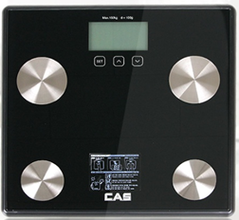
◈ 추진 계획
사업명
“암 검진 미리 받GO! 선물도 받GO! 건강도 챙기GO!”
사업개요
암 검진 조기(1~9월) 수검자 충 추첨을 통해 경품 지급
참여기관
국민건강보험공단, 부산·울산광역시, 경남도청, 시·군·구보건소, 부산 ·울산 ·경남지역암센터
세부내용
기간: 2018.1.1. ~ 9.30.(9개월 간)
대상: 부산·울산·경남 거주자 중 9월 말까지 암검진 수검자
추첨인원: 총 700명(부산 400명, 울산 100명, 경남 200명)
경품: 건강용품(체지방체중계) 제공
추진계획
추진배경
추진내용
추진성과

Slide 8
◈ 추진 방향
유관기관과 사업 연계
1
5
홍보인력 활용
◇ 수검률 향상
◇ 연 중 분 산
2
4
계층별·연령별
맞춤 홍보
공동 캠페인실시
3
광고 매체 활용
추진계획
추진배경
추진내용
추진성과
Notes:
설명 글씨를 원안에
순서는 반시계방향
가운데 하얀 원 크게 해서 가운데 글자 넣을 수 있게
5개에 맞는 픽토그램 하나씩

Slide 9
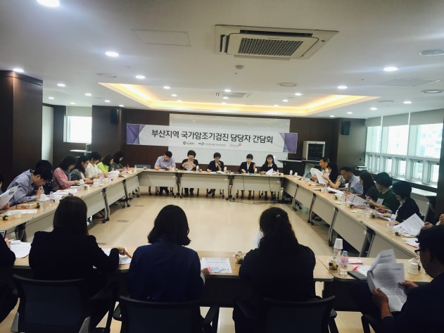
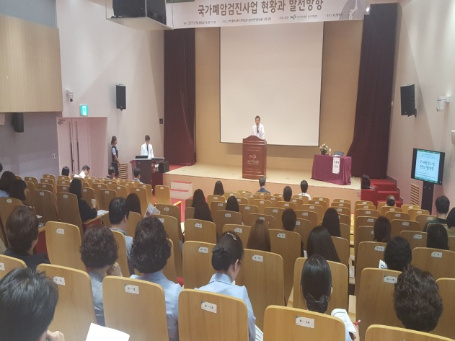
◈ 지역사회 유관기관 연계
1
소통 활성화를 통한 상생 협력 강화
공단, 지자체, 보건소, 지역암센터 등 총 84개소 유관기관과 연계
워크숍(1회, 부산)
암사업 평가대회(3회)
협의체 회의(연 1회)
실무자 정기 간담회(분기 1회)
국가암검진 질향상 세미나(3회)
…검진기관 포함
추진내용
추진배경
추진계획
추진성과

Slide 10
◈ 지역사회 유관기관 연계
2
공동홍보를 통한 인력·예산 절감 및 홍보효과 극대화
기념일, 지역유명축제 등을 활용한 공동 홍보 캠페인 실시
매체광고 및 홍보물품(리플릿, 기념품 등) 공동제작·활용
3
각종 홍보 시 공동로고 사용
추진내용
추진배경
추진계획
추진성과

Slide 11
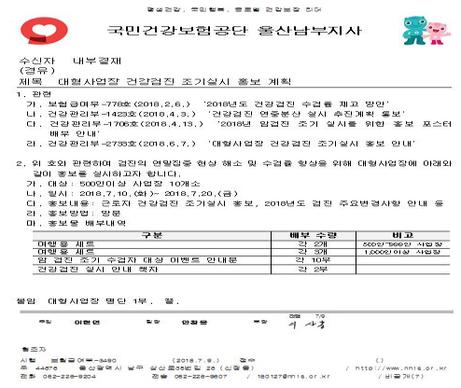
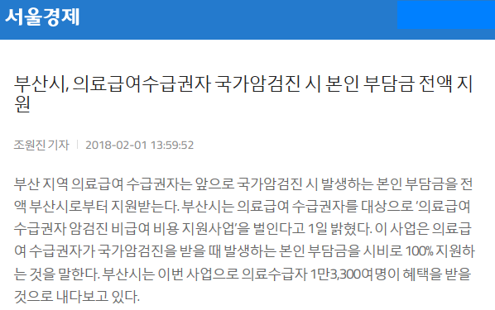
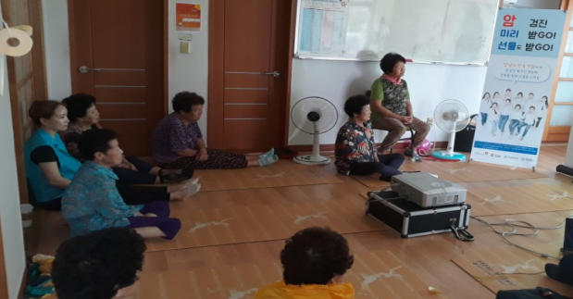
◈ 계층별·연령별 맞춤 홍보
공통
부산·울산·경남 시도민 대상 SMS 및 안내문 발송
유선 독려 실시
의료급여세대
비급여(수면내시경 등)비용 지원사업 연계 홍보
부산시 의료급여세대 10만여 명 대상 안내 실시
부산광역시 연계
고령층
경로당 연계(백세운동교실) 검진 안내, 250여 개소 2만여 명 대상 홍보
노인회 체육 행사 홍보, 2회 6천여 명
추진내용
추진배경
추진계획
추진성과

Slide 12
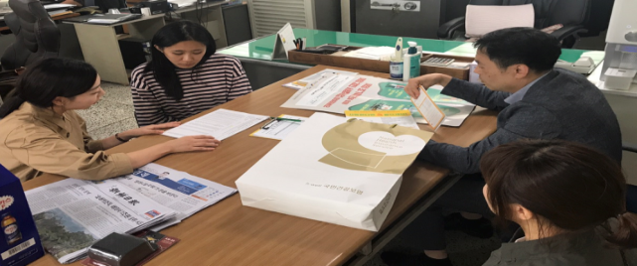
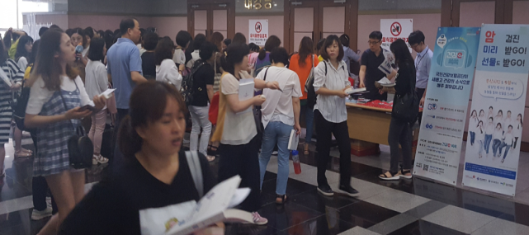
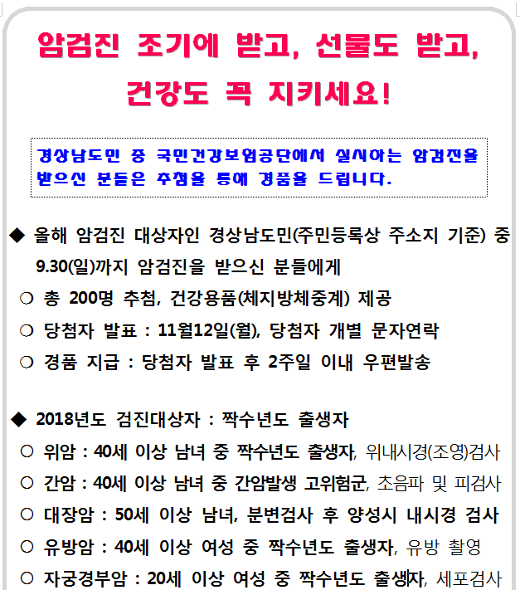
◈ 계층별·연령별 맞춤 홍보
취약업종 종사자
택시회사: 10개소 2,000여 명 대상 집중 안내
보육교직원 1만여 명 대상 교육·홍보 실시
육아종합지원센터 연계
<시각장애인 점자안내문>
장애인
검진도우미 서비스 제공 및 검진안내
시각장애인 점자 검진안내문 제공 및 검진안내: 3천여 명
장애인 행사 연계 홍보, 1회 1천여 명
시각장애인연합회 연계
추진내용
추진배경
추진계획
추진성과

Slide 13
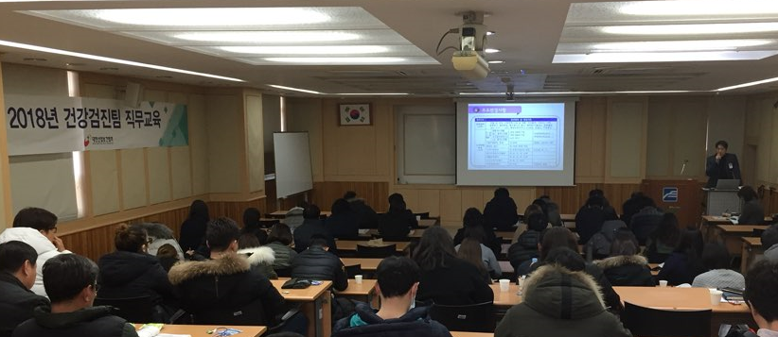
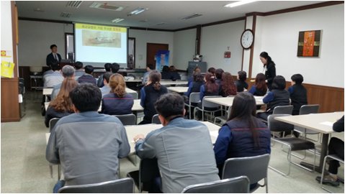
◈ 계층별·연령별 맞춤 홍보
근로자
보건대행기관 방문간호사 연계 사업장근로자 1:1 교육
5천여 개소 50만여 명 대상 안내
500인 이상 대형사업장 대상 방문 홍보
: 650개소 50만여 명 대상 홍보 실시
대한산업보건협회·한국산업간호협회 연계
공무원·교직원
부산·울산 ·경남 지자체장 명의 공문 발송
추진내용
추진배경
추진계획
추진성과
Notes:
사진
사진

Slide 14
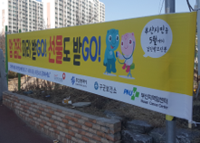
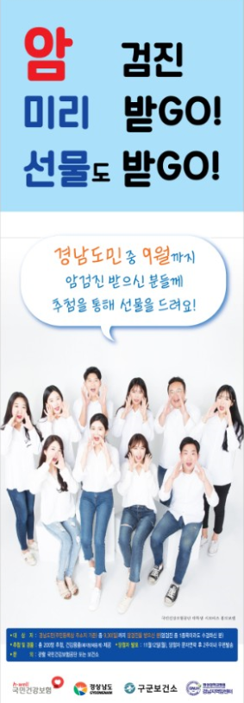
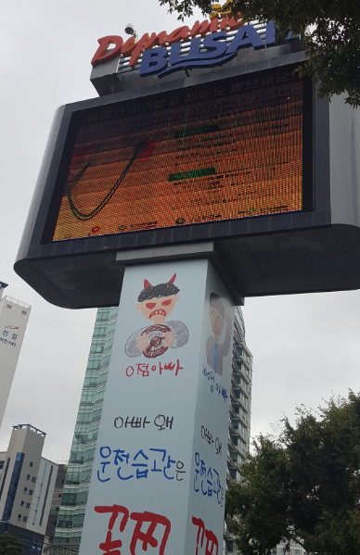
◈ 다양한 광고매체 활용
홍보 현수막
: 부산·울산·경남 220여 개소(4~7월)
배너 80여 개소 게시(연중)
포스터 게시: 2만여 장 배부(연중)
신문광고 실시
: 부산일보 등 5개 사(4~8월)
대형전광판 광고
: 부산시청, 서면로터리(8~10월)
라디오광고
: 경남교통방송(7~11월), 부산교통방송(연중), UBC울산방송(연중)
추진내용
추진배경
추진계획
추진성과
Notes:
홍보 픽토그램 수정

Slide 15
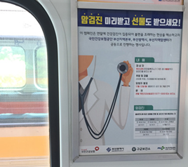
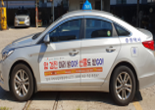
◈ 다양한 광고매체 활용
지하철 내부 안내문 광고: 부산지하철 1,2호선 100개(8~9월)
지하철 스크린도어 광고: 부산서면역 등 6개소(9~10월)
택시외부 이미지 광고
: 울산지역 택시 25대(8~9월)
영화관 동영상 광고
: 진주롯데시네마 등 10개관(9~10월)
공사현장 펜스 현수막 광고: 울산 힐스테이트 등 6개 현장(연중)
추진내용
추진배경
추진계획
추진성과

Slide 16
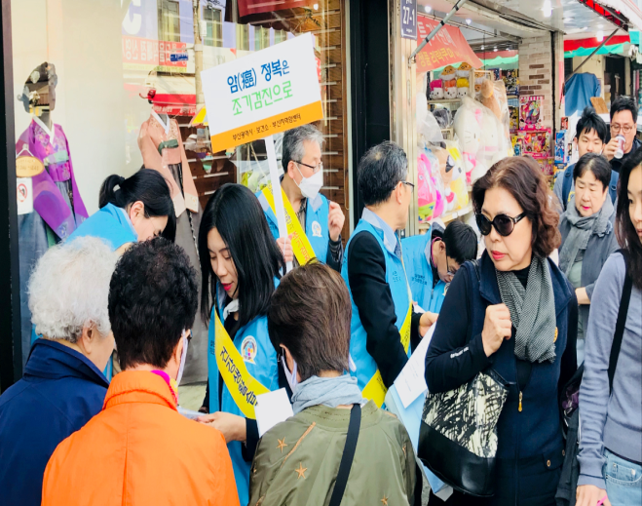
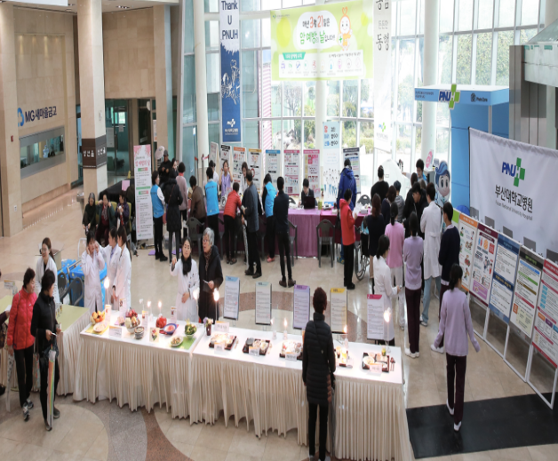
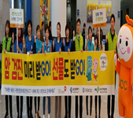
◈ 공동 캠페인 실시
사업개요
1
암예방의 날 공동 홍보캠페인(부산·울산·경남)
부산시청 도시철도 연결통로 홍보부스 운영…5,000여 명
부산대학교병원 기념식 및 홍보부스와 가두캠페인 실시…5,000여 명
울산대학교병원 기념식 및 홍보부스 운영…1,000여 명
경상대학교병원 기념식 및 홍보부스 운영…1,000여 명
추진내용
추진배경
추진계획
추진성과
Notes:
사진 원본 사진 있으면 바꾸는게 화질때문에

Slide 17
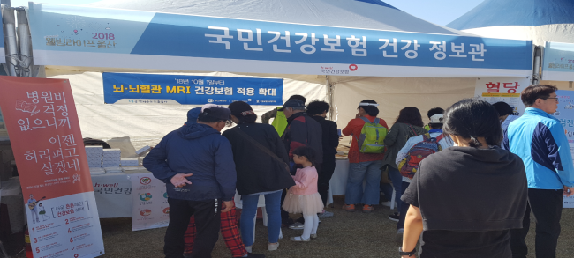
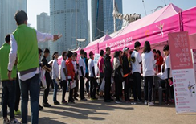
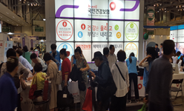
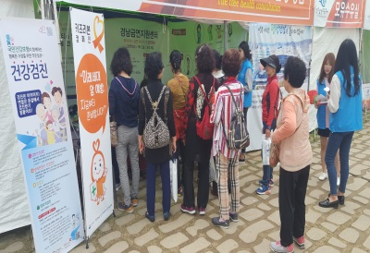
◈ 공동 캠페인 실시
2
각종 행사 및 지역축제 활용
고래축제, 웰빙라이프울산 등
⇒ 6회 5만여 명 참여
경상남도
울산광역시
핑크런대회
메디부산2018
건강2U콘서트 등
⇒10여 회 10만여 명 참여
부산광역시
진주유등축제
양산삽량축제 등
⇒ 10여 회 10만여 명 참여
추진내용
추진배경
추진계획
추진성과

Slide 18
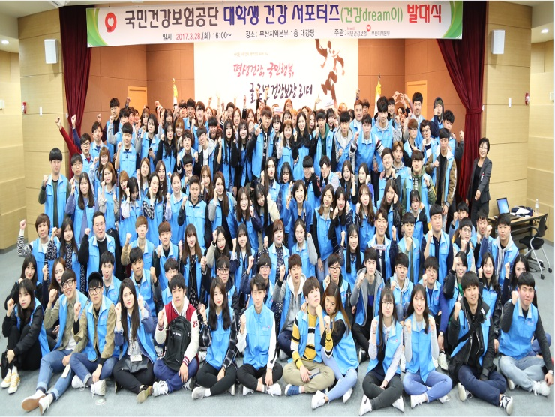
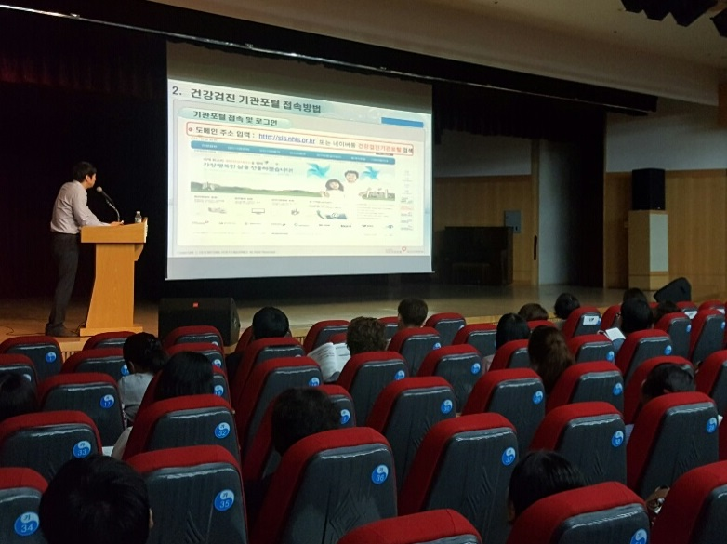
◈ 홍보인력 활용 지속 홍보
1
대학생 서포터즈 운영
150여 명의 서포터즈 운영
캠페인 200여 회 10만여 명 참여
SNS홍보 5만여 회 조회
2
병의원 담당자 교육 실시
검진기관 담장자 교육
: 1,500여 개소 2천여 명, 6회
3
통반장 및 부녀회장 교육 실시
홍보인력 양성: 부산 1회, 200여 명
추진내용
추진배경
추진계획
추진성과

Slide 19
◈ 암검진 수검자 증가
84,869명 ↑
2017년 대비 수검률 3.29%p 증가
1,252,454명
39,479명 ↑
39,410명 ↑
1,167,585명
5,980명 ↑
2017
2018
부·울·경
부산
울산
경남
<단위: 명, 2017~2018.11.26기준>
추진배경
추진계획
추진내용
추진성과

Slide 20
◈ 예산절감 및 사업 효율성 제고
1
지역사회 유관기관 상생협업으로 효율적 홍보
경품 예산 공동부담…총 1,750만 원(공단·지자체 ·암센터 분담)
광고송출 예산 절감…지자체 전광판 등 광고매체 무상 활용
국가암검진 사업 공동실시로 사업효율성 및 홍보효과 극대화
지역자원 상생협력으로 네트워크 강화
암의 조기발견 및
국민 건강증진,
의료비 절감 기대
2
외부 자원을 활용한 사업효율성 제고
계층별 홍보인력을 통한 거점 홍보로 홍보효과 향상
대학생 서포터즈를 활용⇒ 인력운영 효율화·홍보효과 극대화
- 각종 캠페인 시 자원봉사인력 활용으로 업무절감
- 홍보효과 높은 SNS(페이스북 등)를 통한 홍보와 캠페인 실시
추진배경
추진계획
추진내용
추진성과

Slide 21
평생건강 지킴이 NHIS
감사합니다!

